Slide 1

Berburu Hewan
Tugas Besar Pemrograman berorientasi objek

Slide 2


PENGENALAN
PENJELASAN
CODE
GAME

Slide 3

Kelompok 1
Ahmad Dwiky Zerro Dixxon (Membuat main program) (121140044)
Daris Fikri Zhalifunnas (Desain Background dan PPt) (121140067)
Benedictus Budhi Dharmawan (Desain karakter dan Laporan) (121140098)
Farhan Apri Kesuma (Tester dan Kode Tambahan) (121140079)
Carlos Piero Parhusip (Laporan pembahasan dan hasil) (121140193)

Slide 4

BEWAN
BEWAN adalah game tentang zeta berburu hewan. Game ini mempunyai genre simulasi typing, tujuan dari game ini adalah mengetik kata-kata yang berjalan pada layar dan mendapatkan skor sebesar-besarnya sebelum kata-kata melewati batas aman.

Slide 5
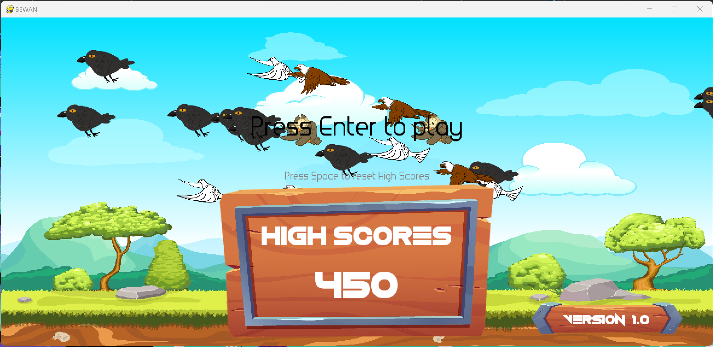
WHOA!

Slide 6
Abstraksi
Abstraksi adalah salah satu konsep kunci dari pemrograman berorientasi objek. Tujuan utamanya adalah untuk menyembunyikan detail yang tidak perlu dilihat pengguna. Pengguna hanya perlu tau cara menggunakannya dengan memanggil dan menggunakan parameter input untuk memicu operasi tertentu. Intinya, abstraksi adalah suatu prinsip dalam pemrograman berorientasi objek yang digunakan untuk menghilangkan atau menghapus karakteristik dari suatu objek agar mengurangi kompleksitasnya.

Slide 7
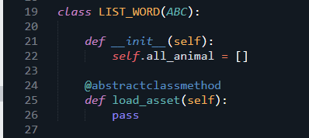
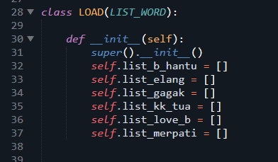
Class Abstrak dan Turunannya
Kelas ini digunakan untuk membuat blueprint pada kelas-kelas yang akan mewarisinya. Pada kode disamping terlihat kelas abstrak memiliki satu attribut yaitu all_animal dan memiliki satu method abstrak method yaitu load_asset, method ini harus diimplementasikan pada semua kelas turunan.

Slide 8
Inheritance (Pewarisan)
Inheritance adalah sebuah kemampuan untuk membuat kelas baru yang memiliki turunan fungsi seperti fungsi yang sudah ada sebelumnya. Dengan kata lain, inheritance adalah kemampuan untuk menurunkan atau mewarikan metode yang dimilikinya kepada kelas lain.

Slide 9
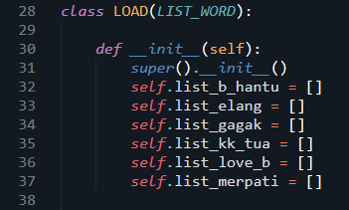
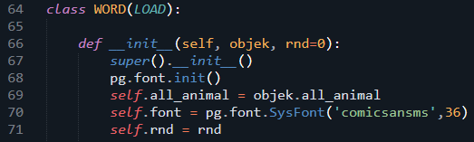
Class Parent dan Child
Kelas LOAD mewarisi semua attribute dan method pada kelas LIST_WORD yang sebelumnya adalah kelas abstrak dan kelas WORD mewarisi kelas LOAD yang merupakan anak dari kelas LIST_WORD jadi jenis inheritancenya adalah multilevel inheritance.

Slide 10
Polimorfisme
Polimorfisme adalah menggunakan satu fungsi atau attribute tertentu dari suatu base class untuk diimplementasikan oleh children class baik secara default maupun modifikasi sesuai dengan relevansi yang digunakan oleh masing-masing children class.

Slide 11
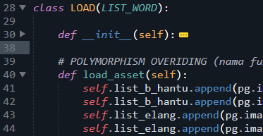
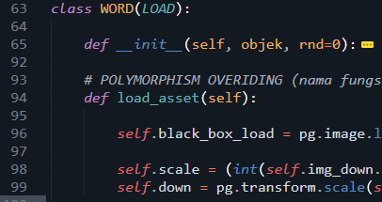
Method Polimorfisme
Seperti gambar disamping method Bernama load_asset terdapat dalam dua kelas yang berbeda. Method memiliki nama yang sama tetapi fungsi/action yang ada di dalamnya berbeda, ini disebut polimorpfisme Overriding yaitu menuliskan Kembali method dengan nama yang sama tetapi dengan fungsi yang berbeda.

Slide 12

Enkapsulasi
Enkapsulasi adalah proses membungkus atribut dan metode dalam satu kelas, enkapsulasi digunakan juga untuk menyembunyikan informasi kedalam sebuah kelas untuk melindungi informasi dari luar. Enkapsulasi sangat penting dilakukan untuk menjaga kebutuhan program agar dapat diakses sewaktu-waktu, sekaligus menjaga keamanan informasi.

Slide 13
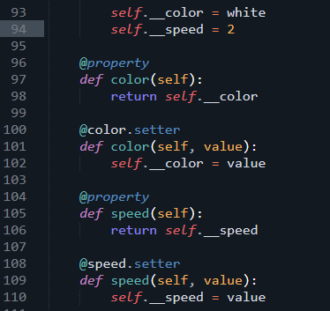
Encapsulasi Attribut
Attribut color dan speed diencapsulasi menjadi attribute private. Untuk mengakses kedua attribut tersebut diperlukan method getter dan setter. Pada gambar disamping menggunakan method getter dan setter menggunkan property. Kedua attribur color dan speed memilki method getter dan setter masing-masing.

Slide 14

TERIMA KASIH

